Slide 1
Projektübersicht
MGR Crypto Trading Bot

Slide 2
Funktionsumfang
Unterstützung mehrerer Trading-Plattformen (Eigener Simulator)
Wallet/Portfolio Management
Kurvenanalyse (einzeln oder mehrere gleichzeitig)
Manuelles und automatisiertes Trading mit umfangreichen Regelwerk
Backtesting aller Regeln auf die vergangenen Preiskurven
Globale Events (Bullen-/Bärenrun) erkennen und automatisiert reagieren
Neu gelistete Assets/Coins erkennen und automatisiert reagieren
Multi-User-Betrieb
Cloud-Ready

Slide 3
Allgemeines zu Krypto und der Anwendung
In der Krypto-Welt ist ein Coin oder Asset eine virtuelle Währung wie z.B. der Bitcoin (BTC). Auf einer Trading-Plattform bekommt man nur in Kombination mit einem Währungs-Coin eine Preiskurve. Die Kombination zwischen Coin und Währungs-Coin nennt man Symbol. Der bekannteste Stabel/Währungs-Coin ist der Tether (USDT), der den US-Dollar ($) wiederspiegelt. Die Anwendung benutzt als Währungs-Coin nur den USDT für die aller meisten Funktionen.
Die Anwendung kommuniziert über eine API-Schnittstelle mit der Trading-Plattform Binance, so werden alle gelistete Assets, deren Preise und Handels-Einstellungen im 5 Sekunden-Takt (Der allgemeine Takt der Anwendung) abgeholt. Um sich bei Binance zu autorisieren, muss der User API-Keys generieren und diese in den Benutzereinstellungen eintragen.
Zusätzlich besitzt die Anwendung einen eigenen Simulator, der alle Funktionen einer Trading-Plattform simuliert, aber die Preise und gelisteten Coins von Binance nutzt. Im Simulator bekommt jeder User anfangs 1000 virtuelle $ in der Währung USDT gutgeschrieben. In den Benutzereinstellungen, kann der Simulator jederzeit wieder auf den Start-Zustand zurückgesetzt werden.
Die technische Anbindung ist von der Logik des gesamten Funktionsumfangs sauber getrennt, wodurch die Anbindung weiterer Plattformen (sogar eine Aktienbörse) technisch unkompliziert und schnell möglich wäre.
Für die Benutzerfreundlichkeit werden alle Filter- und Sortierungs-Einstellungen des Users im Browser gespeichert. Zudem gibt es einen Tag und Nachtmodus, abhängig von den Betriebssystem-Einstellungen.

Slide 4
Technische Details
KeyCloak als IDP (Identity-Provider) Authentifizierung/Autorisierung
Spring Boot Backend (Java 21 und VirtualThreads)
Domain-Driven-Design-Konzept
PostgreSQL Datenbank mit Time-Scale-Extension
Angular Frontend
nginx als Reverse Proxy
Jeder einzelne Service Läuft als Container in einer Docker-Umgebung auf einem selbst geghostetem Linux-Server
Voll-Automatisierte CI/CD-Pipeline mit Gitlab
Die Anwendung ist unter folgender URL: https://crypto-bot.mg-it.de/ erreichbar

Slide 5
Über den Entwickler
Das MGR steht für Michael Graf, ich bin 39 Jahre alt, wohne in Großburgwedel und bin Senior Entwickler, Fullstack und DevOps Engineer.
Das Projekt entwickele ich allein seit 2 ½ Jahren privat nebenbei.
Über meine Homepage bekommt man einen etwas umfangreicheren Eindruck von mir: https://mg-it.de/

Slide 6
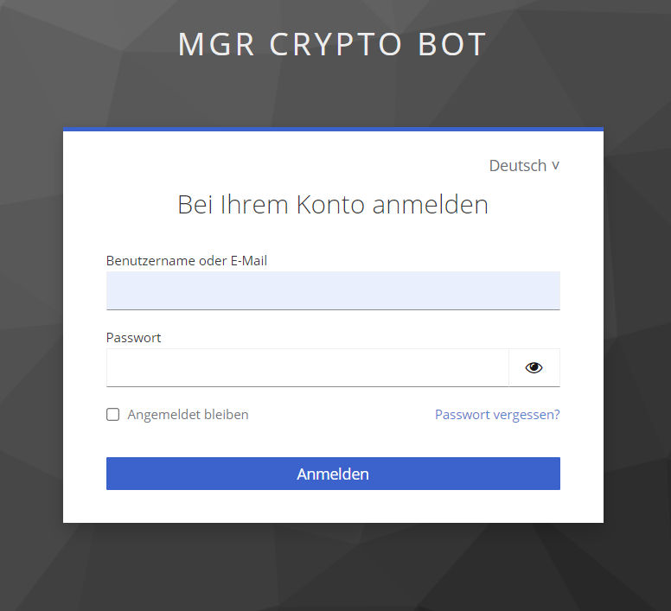
Anmeldung
Der gesamte Funktionsumfang der Seite ist gesichert hinter einer Anmeldung die mit dem IDP KeyCloak umgesetzt wurde.
Ohne Authentifizierung wird man sofort zur Anmeldeseite geleitet und kann keine andere Aktion ausführen.
Aus Sicherheitsgründen ist die gesamte Kommunikation mit dem Server-System nur mit gültigem Access-Token möglich, deshalb sendet das Frontend in jedem Request den Access-Token mit zum Server und kommuniziert selbst mit dem IDP um in regelmäßigen Abständen den Token zu erneuern.

Slide 7
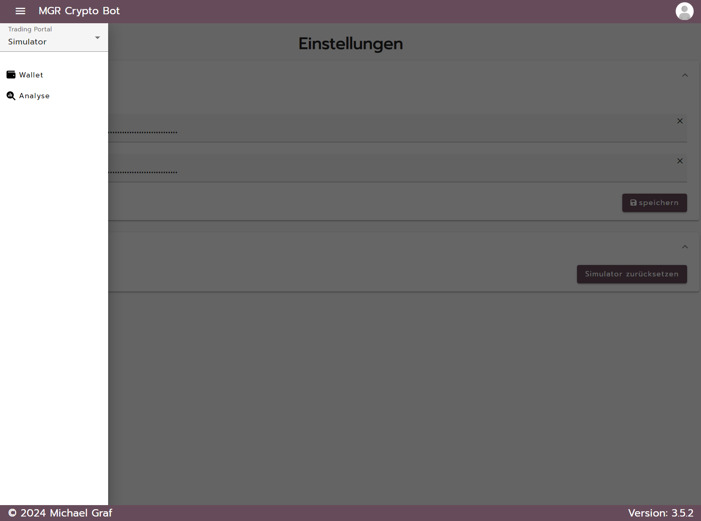
Seitennavigation - Menü
Es gibt nur 2 Hauptseiten + Usereinstellungen
Wallet-Seite
Analyse-Seite
Alle anderen Einstellungen (Im Kopf jeder Tabelle) öffnen sich in einem Dialogfenster und legen sich übereinander, lassen aber den Hintergrund abgedunkelt sichtbar, um den Fokus nie zu verlieren. Durch daneben klicken schließen sie sich nacheinander wieder.
Ebenfalls im Menü kann der User die aktive Trading-Plattform einstellen, mit der er arbeiten möchte.

Slide 8
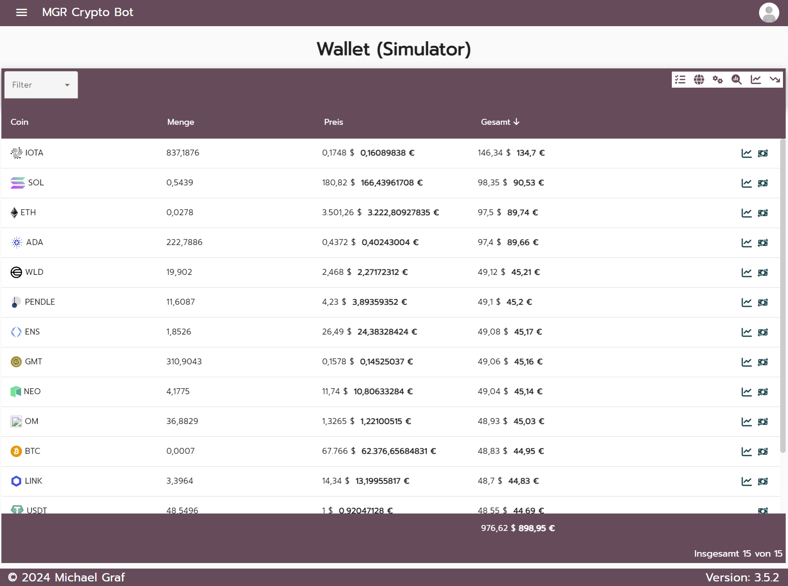
Wallet-Seite
Die Wallet Seite zeigt alle Coins mit Mengen und Preisen an, die der User auf der gewählten Trading-Plattform besitzt.
Der Inhalt der Tabelle aktualisiert sich alle 5 Sekunden.
Rechts im Header der Tabelle sind mehrere Aktions-Buttons, die Folgende Einstellungen im Dialog-Fenster öffnen:
Portfoliomanagement
Globale Events
Automatisierte Handel Einstellungen
Testergebnisse
Preiskurve (Auch in der Reihe eines Coins)
Alles Verkaufen-Aktion
Manueller Handel (Nur in der Reihe eines Coins)

Slide 9
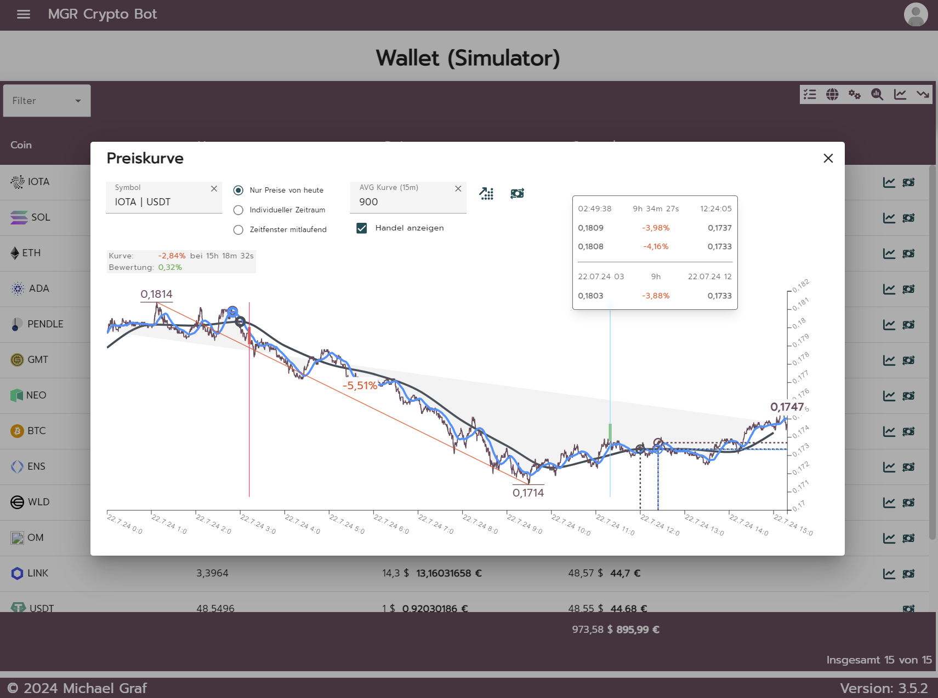
Das Preiskurvendiagramm
Das Diagramm zeigt 3 Kurven an. Die Sekunden-Preise im 5 Sekunden Takt, die Stundenkurve und eine einstellbare Durchschnitts-Glättung.
Zudem können getätigte Handel/Trades, die für den Sichtbereich mit einem errechneten Gewinn/Verlust in % angezeigt werden.
Das Tooltip zeigt Informationen zu den Kurven an, wenn man drüber hovert und wenn man einen Punkt toggelt, kann man diesen mit allen anderen Punkten vergleichen.
Das Diagramm hat 3 Filterfunktionen
Nur Preise von Heute
Individueller Zeitraum
Zeitfenster mitlaufend

Slide 10
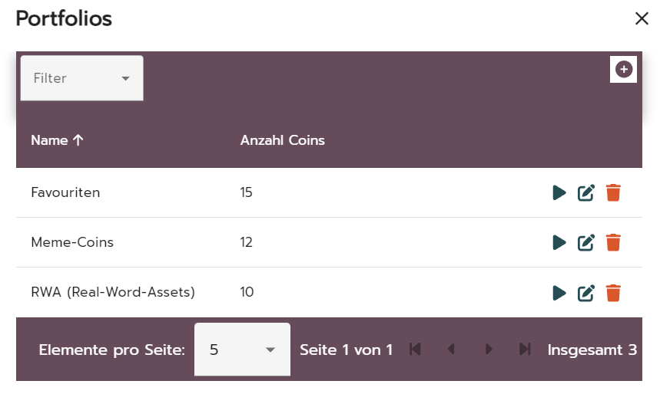
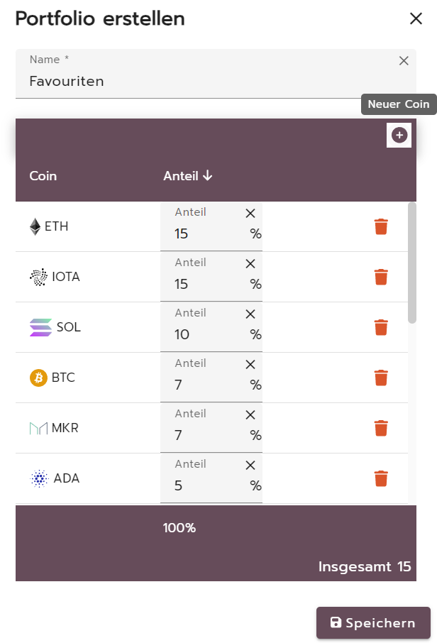
Portfolio-Management
Es können mehrere Portfolios erstellt werden.
In einem Portfolio sind neben einem eindeutigen Namen, prozentuale Coin-Mengen einstellbar.
Ein Portfolio kann mit einer Aktion im Wallet der aktiven Trading-Plattform hergestellt werden (Play-Button).
Ebenso kann alles mit einer Aktion verkauft werden.
Der Bot erstellt automatisch alle notwendigen Einzel-Trades, die für das Herstellen eines Portfolios in der Wallet notwendig sind, unabhängig vom Ist-Zustand in der Wallet vor der Ausführung und immer auf dem kostengünstigsten Weg der möglich ist.

Slide 11
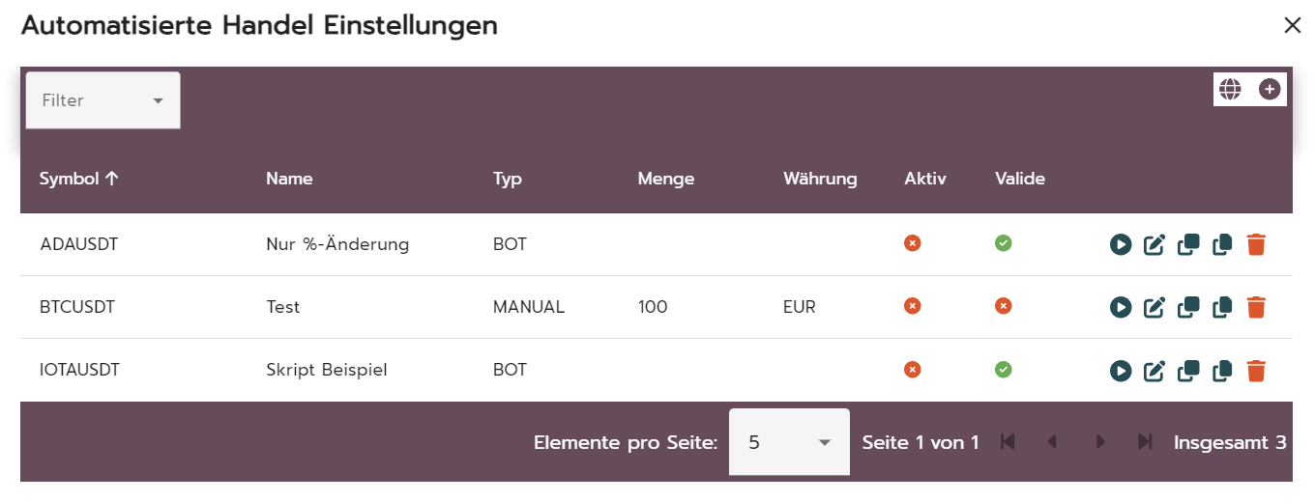
Automatisierte Handel Einstellungen - Übersicht
Jede diese Einstellungen lauscht auf die Preiskurve eines konkreten Symbols.
Dort können verschiedene Regeltypen, verschachtelt die Handelsstrategien des Users abbilden.
Hier könne die Regeln auf die vergangene Kurve getestet werden (Play-Button).
Es gibt manuelle Regeln, die kommen nur einmal zur Ausführung und löschen sich danach.
Dann gibt es Regeln vom Typ BOT, die wechseln immer zwischen Kauf und Verkauf-Regel hin und her und enden erst, wenn sie vom User deaktiviert oder gelöscht werden.
Für jedes Symbol, das eine aktive Regel hat, wird ein Status-Objekt angelegt und alle 5 Sekunden neu berechnet. Sobald ein Symbol gehandelt wird, wird direkt danach das Statusobjekt zurückgesetzt.
Das Statusobjekt hält folgende Informationen.
Zeitpunkt der Aktivierung oder des letzten Trades des Symbols.
Startpreis
Höchster Preis
Niedrigster Preis
Aktueller Preis

Slide 12
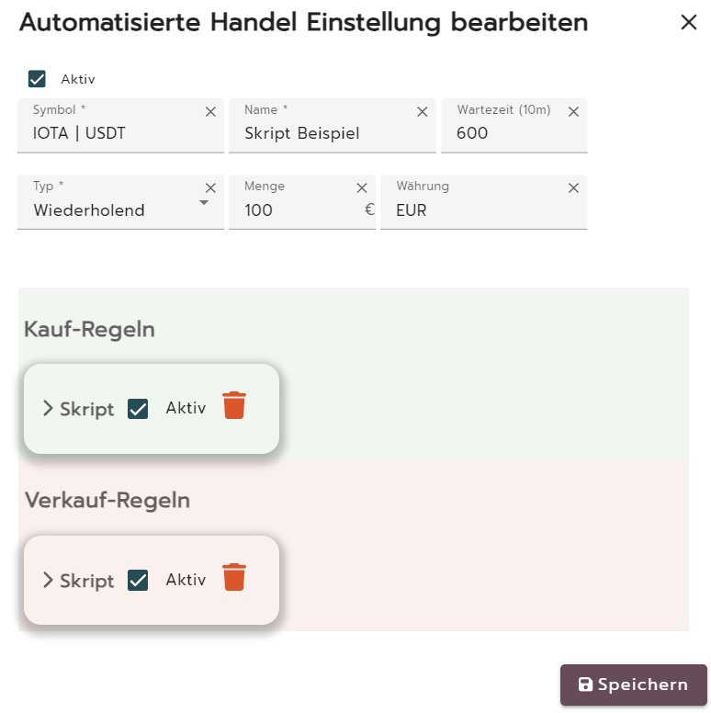
Automatisierte Handel Einstellung - Details
Zuerst wird das Symbol ausgewählt und ein eindeutiger Name und der Typ ob wiederholend oder einmalig.
Dann kann die Menge + Währung für den Kauf und eine Wartezeit, die beim Typ Wiederholung mindestens eingehalten wird, bis ein erneuter Handel ausgelöst wird, auch wenn die Regel vorher matchen würde.
Wird die Menge + Währung leer gelassen, wird das gesamte Guthaben in USDT für den Kauf benutzt!
Verkauft wird immer alles von dem entsprechenden Coin!
Dann kommt der eigentlich Teil die Einstellung der Kauf- und Verkauf-Strategien.

Slide 13
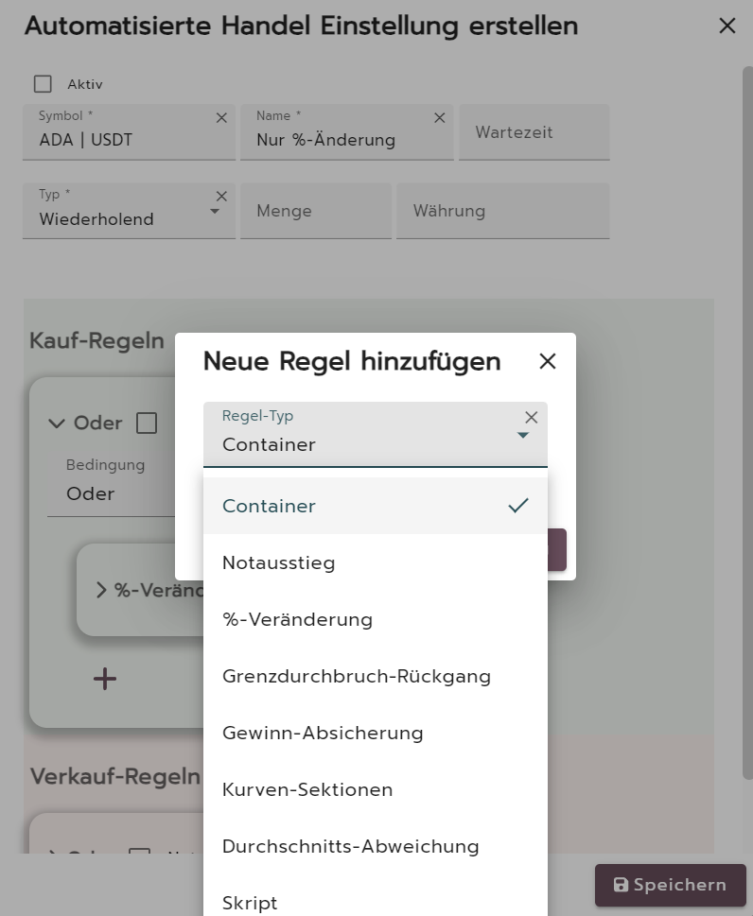
Regeltypen
Es gibt 8 unterschiedliche Regeltypen für Kauf und Verkauf:
Container
Notausstieg
%-Veränderung
Grenzdurchbruch-Rückgang
Gewinn-Absicherung
Kurven-Sektionen
Durchschnitts-Abweichung
Skript
Alle Regeltypen benutzen zur Berechnung die Informationen des Status-Objekts und/oder der Preiskurve.

Slide 14
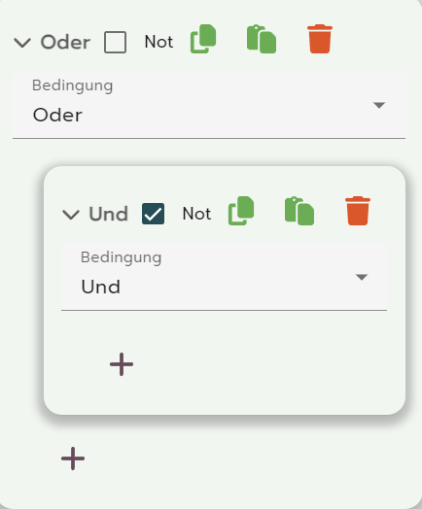
Regel Typ - Container
Ein Container gruppiert Regeln in einer logischen Verbindung, die verUNDet, verODERt und/oder negiert (NICHT wahr) werden.
Ein Container (mit komplettem Inhalt) kann kopiert und in einem anderen Container eingefügt werden.

Slide 15
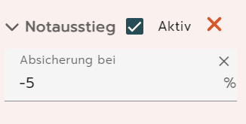
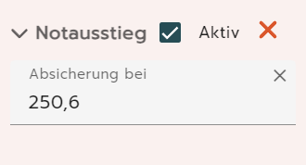
Regel Typ - Notausstieg
Das ist die simpelste aller Regeln. Sie wird wahr, sobald die eingestellte Preisgrenze durchbrochen wird.
Die Einstellung kann absolut oder prozentual gesetzt werden.
Durch Doppelklick in das Eingabefeld wird zwischen Prozentual und Absolut hin und her gewechselt.
Wenn ein Prozentualer Wert eingetragen wird, wird zum Zeitpunkt der Aktivierung der Regel der Absolute Wert anhand des Preises, den der Coin zu diesem Zeitpunkt hat, berechnet.

Slide 16
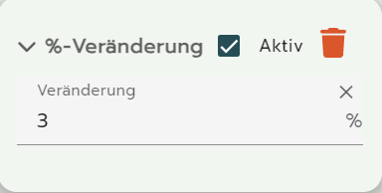
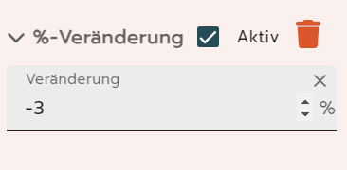
Regel Typ - %-Veränderung
Eingestellt wird ein %-Wert um den sich die Preiskurve verändern soll. Für die Berechnung wird sich auf die Werte des Status-Objekts bezogen.
Bei Nutzung für Kaufen, wird der niedrigste Preis mit dem aktuellen Preis verglichen und der %-Unterschied berechnet. Ist er >= dem eingestellten %-Wert, wird die Regel wahr.
Bei Nutzung für Verkaufen wir stattdessen der Höchste Preis mit dem aktuellen Preis verglichen und ist der %-Unterschied <= dem eingestellten %-Wert, wird die Regel wahr.

Slide 17
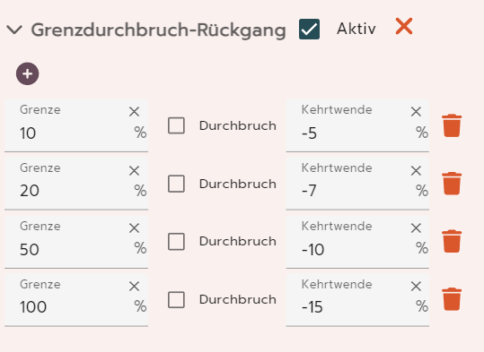
Regel Typ - Grenzdurchbruch-Rückgang
Hier wird bei der Nutzung für Verkaufen eine obere Grenze definiert, welche die Kurve zunächst durchbrechen muss, erst dann wird auf eine Kehrtwende der Preiskurve gelauscht, indem der höchste Preis mit dem Aktuellen verglichen wird.
Bei Nutzung für Kaufen muss eine untere Grenze durchbrochen werden und für den Lausch auf ein Wiederaufstieg, wird der niedrigste Preis mit dem aktuellen verglichen.
Es können pro Regel mehrere Grenzen hintereinander definiert werden, wobei immer die Höhere aktiv ist, sobald ihre Grenze erreicht wurde.

Slide 18
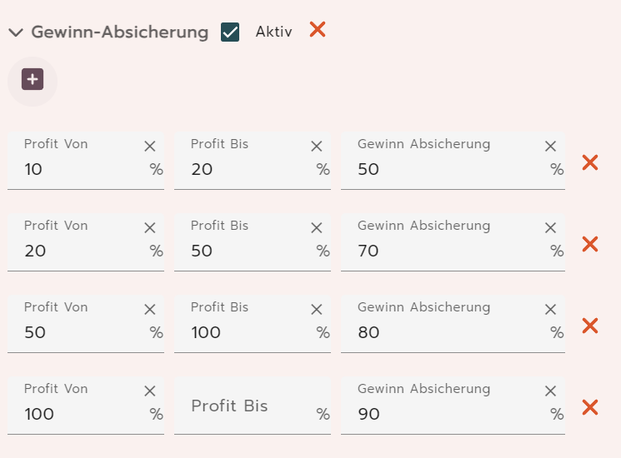
Regel Typ - Gewinn-Absicherung
Diese Regel ist die einzige, die nur für eine Verkaufsentscheidung sinnvoll ist, obwohl sie auch für einen Kauf funktionieren würde, dafür muss man aber sehr umständlich denken und sich wirklich sicher sein, was man tut!
Man definiert einen Profitbereich, den die Kurve seit dem letzten Kauf erreichen muss. Wenn der Profit erreicht wird, wird der bis dato nicht realisierten Gewinn mit einem %-Wert abgesichert, der die Menge an Gewinn wiederspiegelt, die man auf jeden fall mitnehmen möchte.
Ein Beispiel mit einem Mindestprofit von 10% und einer 50% Gewinnmitnahme: Steigt die Kurve um 10% seit dem letzten Kauf, würde ein Verkauf ausgelöst werden, wenn die Kurve dann wieder um 5% fällt. Steigt sie allerdings weiter bis 15%, würde sie erst auslösen, wenn die Kurve danach um 7,5% fällt, vorausgesetzt in der Zeit ist sie vorher nicht um die hälfte wieder zurückgegangen! Vom höchsten Preis der Kurve seit dem letzten Kauf oder Aktivierung der Regel, wird der Gewinn berechnet und der Rückgang bezieht sich immer auf diesen maximal Gewinn der erreicht wurde.
Die Profitbereiche mit den Gewinnmitnahmen können als Liste eingestellt werden und die höheren Einstellungen ersetzen bei Erreichung immer die niedrigeren.

Slide 19
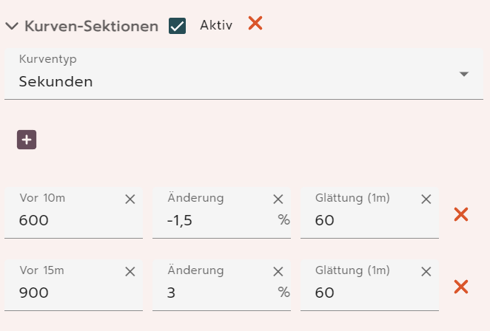
Regel Typ - Kurven-Sektionen
Wie der Name verrät, kann die Kurve in verschiede Sektionen unterteilt werden, indem man Zeitintervalle definiert in denen Prozentuale Unterschiede zwischen den Zeitgrenzen eintreten müssen um auszulösen.
Man kann dabei die Sekundenkurve oder die Stundenkurve auswählen oder aber eine einstellbare Glättung der Kurve nutzen, dabei werden alle Preise der eingestellten Glättung zusammengerechnet und der Durchschnitt gebildet und dieser dann als einzelner Preis einer individuellen Kurve betrachtet und das für alle Grenz-Preise der Intervalle. Damit könnte man die bekannten 5min 15min oder 2h 4h oder sogar 7Tage Kerzen verwenden.
Das oberste Intervall ist immer das aktuellste. Sieht man die Preiskurve von Links nach Rechts (Vergangenheit -> Zukunft) dann liest man die Sektionen entsprechend von unten nach Oben.

Slide 20
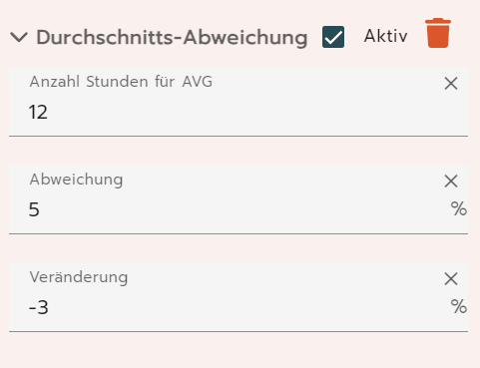
Regel Typ - Durchschnitts-Abweichung
Hier wird die aktuelle Abweichung auf den vergangenen Durchschnitt der Kurve betrachtet.
Zunächst wird ein Zeitraum auf der Stundenkurve ausgewählt und die vergangenen Stundenpreise zu einem Durchschnittswert zusammengerechnet.
Dieser berechnete Wert wird dann zum Vergleich mit den aktuell höchsten und niedrigsten Preis des Status-Objektes benutzt.
Dafür muss eine Abweichung in % im Bezug auf den errechneten Durchschnittswert der vergangenen Stundenkurve eingtragen werden.
Sobald diese Abweichung eintritt wird die Regel aktiv und lauscht ab dem Moment auf eine %-Veränderung vom Abweichungswert zum aktuellen Preis.
Wird dann die eingestellte %-Veränderung überschritten, löst die Regel aus.

Slide 21
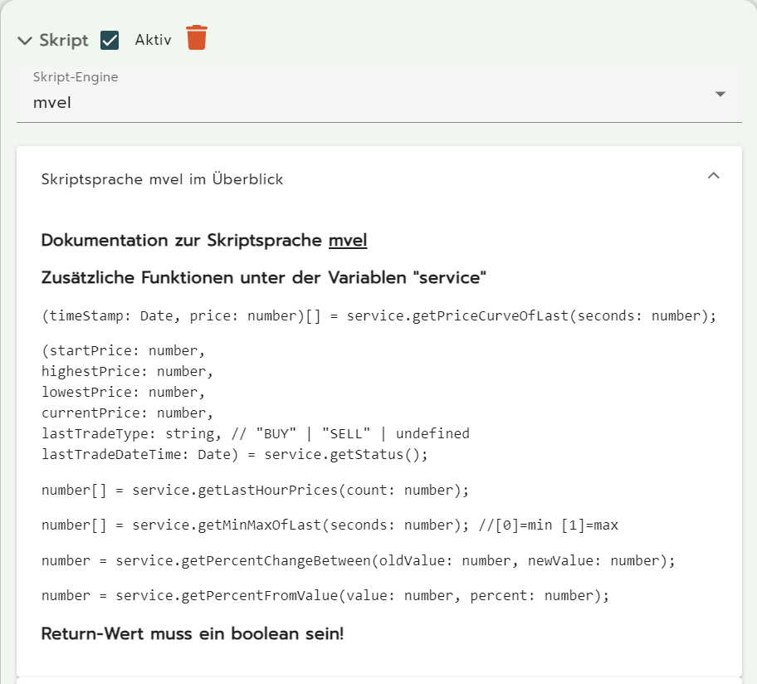
Regel Typ - Skript
Dieser Regel Typ ist nur für technisch begabte User, da man hier die Logik der Regel selber programmieren muss!
Dafür wird die Skriptsprache „mvel“ (http://mvel.documentnode.com/) benutzt und diese mit Zusatzfunktionen für den Zugriff auf das Status-Objekt und die Preiskurve und zusätzlichen Mathematischer Funktionen und Berechnungen ergänzt.
So kann ein erfahrener User seine eigen Berechnungen und Regeln programmieren, wenn die vordefinierten Regeltypen nicht ausreichen sollten.
Weitere Scriptsprachen statt „mvel“ wie z.B. JavaScript sind ohne großen Aufwand möglich und in der Umsetzung bereits als User-Eingabe vorgesehen.

Slide 22
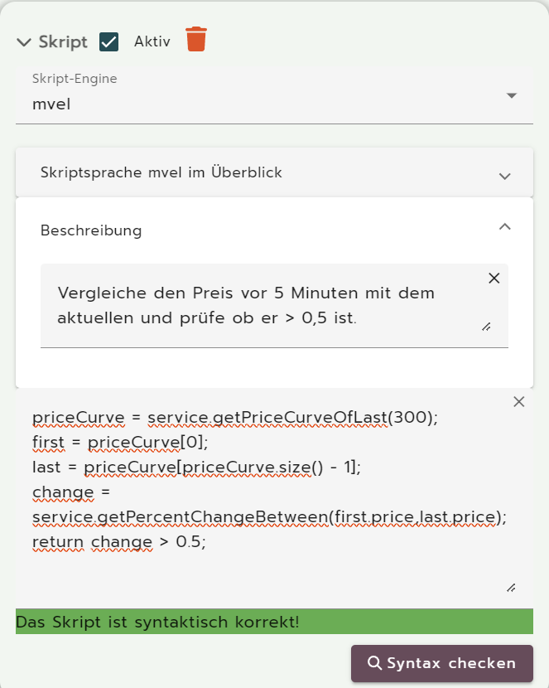
Regel Typ - Skript
Die Logik wird in einem Texteingabefeld geschrieben, zur Zeit leider ohne Eingabehilfe.
Ein Syntax check hilft bei der Programmierung, aber nicht bei der Sinnhaftigkeit der selbst programmierten Lösung.
Der User kann seiner Fantasie hier freien Lauf lassen, die einzige Pflicht ist, dass es einen booleschen Rückgabewert verlangt und das auch validiert. D.h. das Skript muss „wahr“ oder „falsch“ als Antwort der Berechnung liefern, bei „ wahr“ löst die Regel aus.

Slide 23
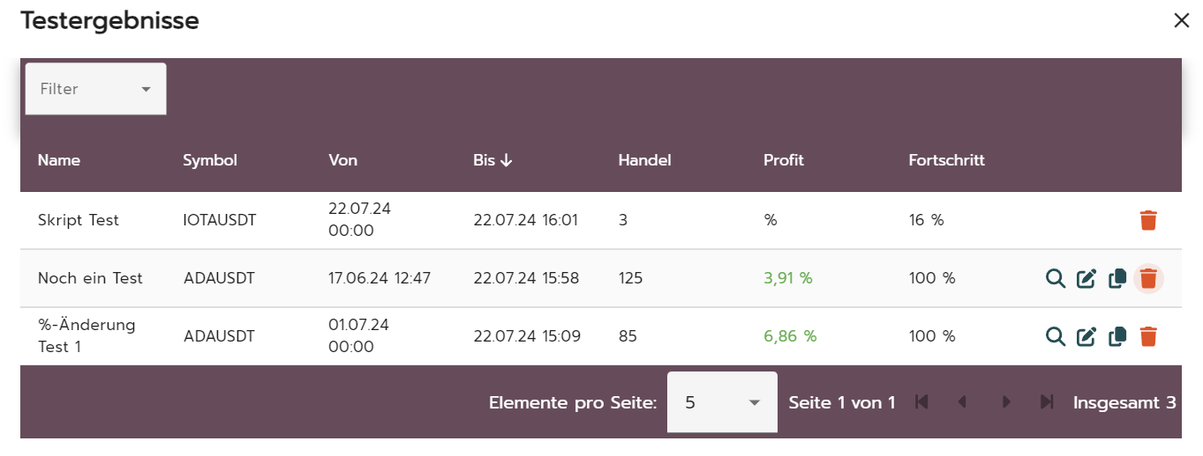
Regeln auf vergangene Preiskurve backtesten
Aus der Übersicht der „Automatisierte Handel Einstellungen“ heraus, kann eine valide Regel für einen einstellbaren Zeitraum getestet werden.
Der Test läuft als Hintergrundprozess und rechnet die vergangene Kurve so durch, als wäre die Einstellung aktiv gewesen. D.H. das Ergebnis zeigt an, wie diese Regel in echt performt hätte, wäre sie aktiv gewesen.
Das Ergebnis bzw. der Fortschritt der Berechnung kann in einer Übersicht beobachtet werden.
Zudem wird ein Gesamt Gewinn/Verlust in % angezeigt um die Regel mit anderen Einstellungen vergleichen zu können.

Slide 24
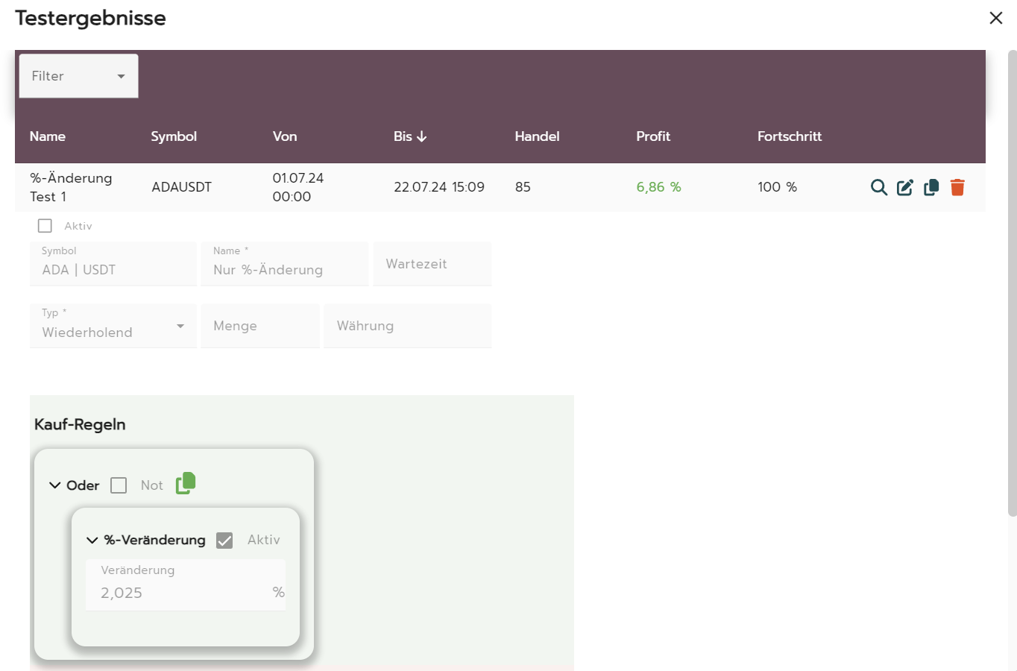
Regeln auf vergangene Preiskurve backtesten
Ein fertiges Ergebnis kann dann in die Preiskurve geladen werden (Lupen-Button) und jeder hypothetische Trade wird darin angezeigt und kann analysiert werden.
In der Tabelle kann nach Profit sortiert werden und die Regel die getestet wurde ist dort auch noch einmal sichtbar und könnte von dort auch wieder in die Handels-Einstellungen hergestellt werden (Kopieren-Button).
Alle gespeicherten Regeln können anwenderfreundlich dupliziert/geklont werden. Zudem können sie zu einer anderen Trading-Plattform rüber kopiert werden.

Slide 25
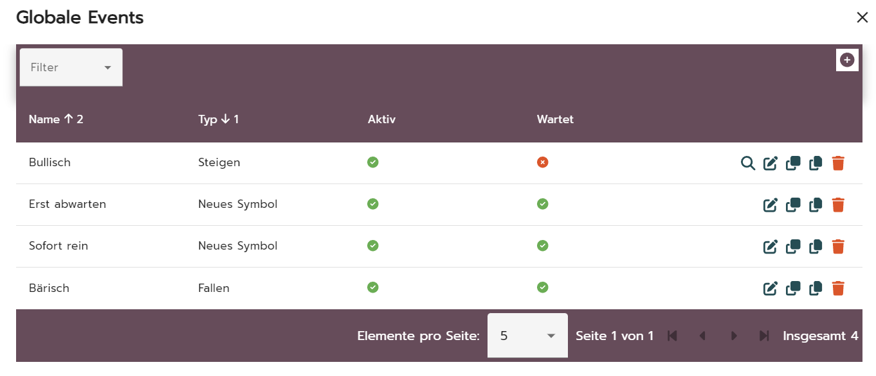
Globale Events - Übersicht
Es gibt 3 verschieden Typen globaler Events
Globaler Anstieg (Steigen)
Globaler Absturz (Fallen)
Neues Listing (Neues Symbol)
Anstieg und Absturz wechseln sich immer ab. Löst der eine Typ aus, wird der andere aktiviert.
Ist eine Regel vom Typ Steigen und Fallen aktiv, kann der Status live beobachtet werden. Alle Events können anwenderfreundlich dupliziert/geklont werden. Zudem können sie zu einer anderen Trading-Plattform rüber kopiert werden.

Slide 26
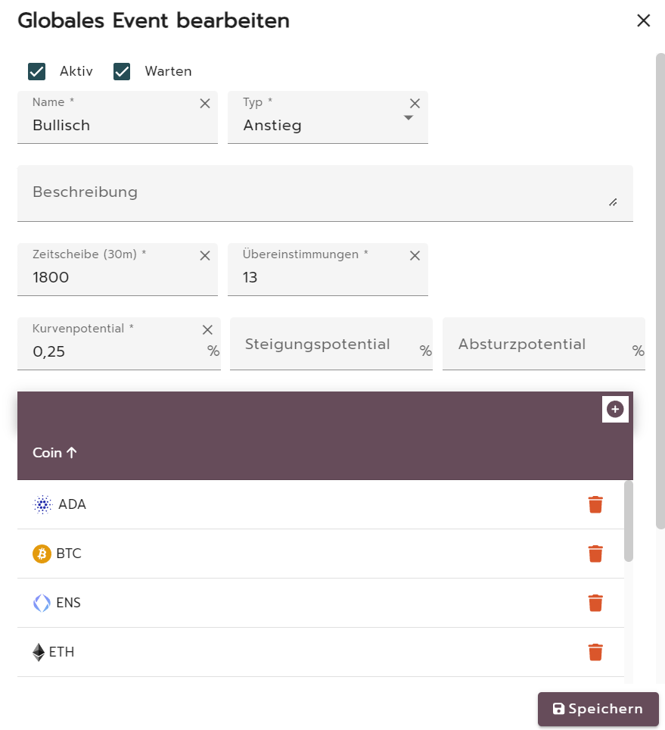
Globale Events – Typ Steigen
Beim Lauschen auf ein globalen Anstieg, muss der User selber definieren was das genau ist.
Dafür muss er eine Liste von Coins auswählen, die gleichzeitig beobachtet werden. Zudem kann eine Anzahl von Coins definiert werden, die sich gleich verhalten müssen.
Zudem wird eine Zeitscheibe definiert, in der alle ausgewählten Coins sich gleich/ähnlich verhalten sollen. Hier im Beispiel müssen sich 13 von 15 in der angegeben Zeitspanne gleich verhalten um auszulösen.
Das verhalten wird über 3 Parameter definiert:
Kurvenpotential (Unterschied zwischen dem Ersten und Letzten Preis in %)
Steigungspotential (Alle steigenden Preise der Kurve addiert in %)
Absturzpotential (Alle fallenden Preise der Kurve addiert in %)

Slide 27
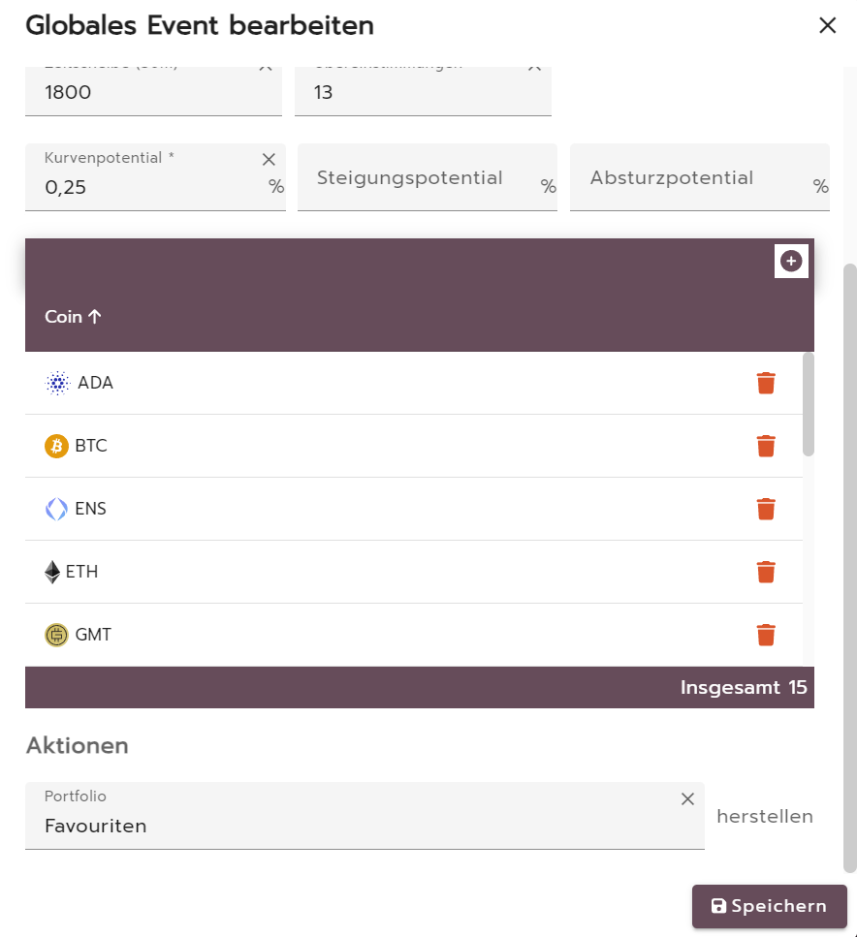
Globale Events – Typ Steigen
Zuletzt wird noch eine Aktion ausgewählt, die ausgeführt werden soll, wenn das globale Event stattfindet.
Bei der Steigung ist es das Herstellen eines Portfolios, das ausgewählt werden kann.
Wird das Event ausgelöst, geht es danach in den Wartezustand und startet gleichzeitig alle aktiven Events vom Typ Fallen.
Zudem würde es alle aktiven „Automatisierte Handel Einstellungen“ vom Typ „Absicherung“ löschen, die noch nicht zur Ausführung kamen, da diese von einem vorhergehenden Globalen Event vom Typ Fallen erstellt wurden sind.

Slide 28
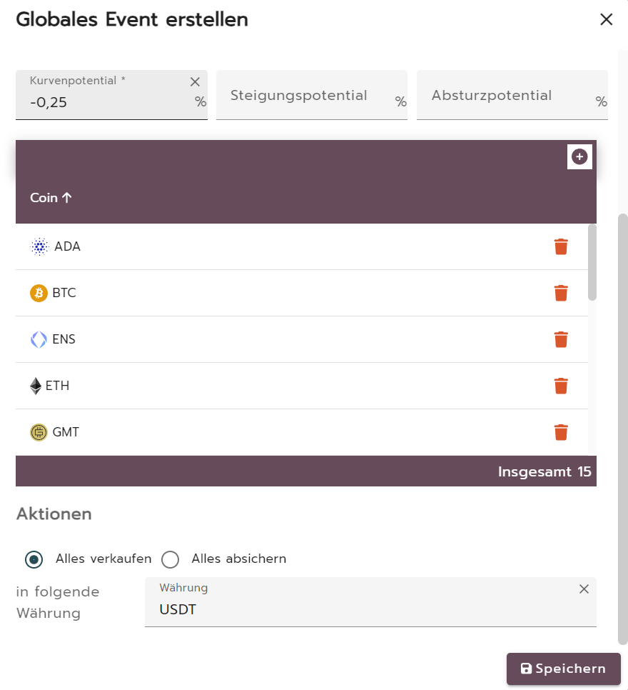
Globale Events – Typ Fallen
Das Globale Event vom Typ Fallen ist genauso aufgebaut wie der Typ Steigen, mit dem Unterschied andere Aktionen auswählen zu können.
Es gibt 2 Varianten:
Sofort alles Verkaufen
Alle Positionen absichern
Die erste Variante ist alle Coins in der Wallet sofort zu verkaufen, in eine auswählbare Währung.

Slide 29
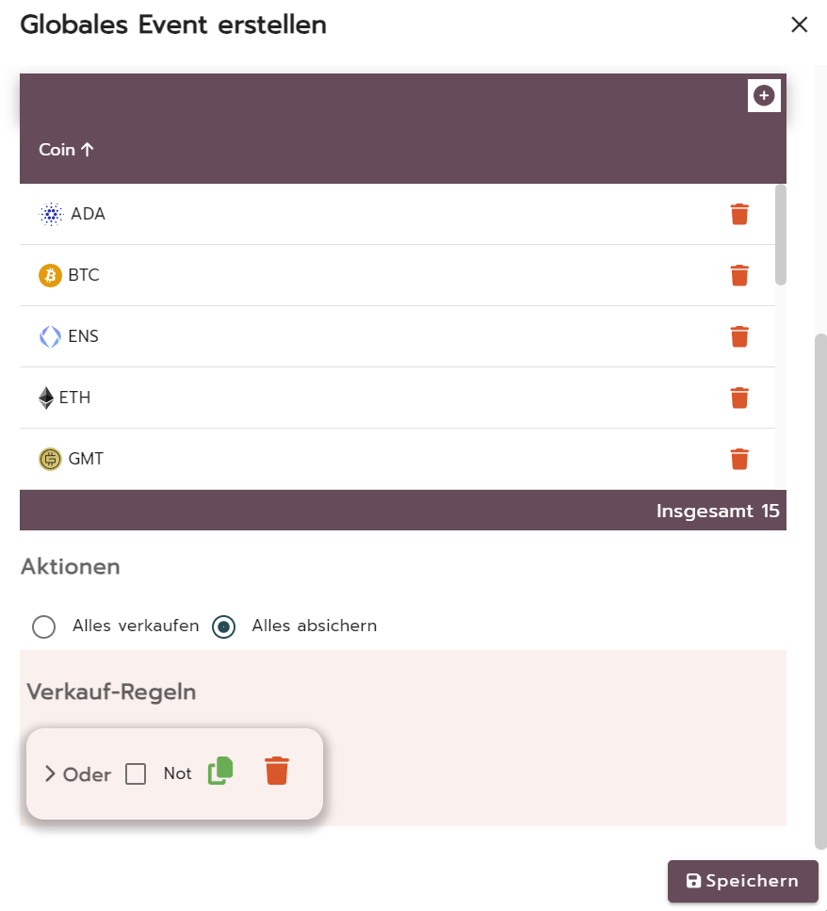
Globale Events – Typ Fallen
Die zweite Variante ist alle Coins in der Wallet mit einer „Automatisierten Handels Einstellung“ zu versehen.
Ebenso wie bei dem Typ Steigen, wird das Event nach Auslösung in den Wartezustand versetzt und startet gleichzeitig alle aktiven Events vom Typ Steigen.

Slide 30
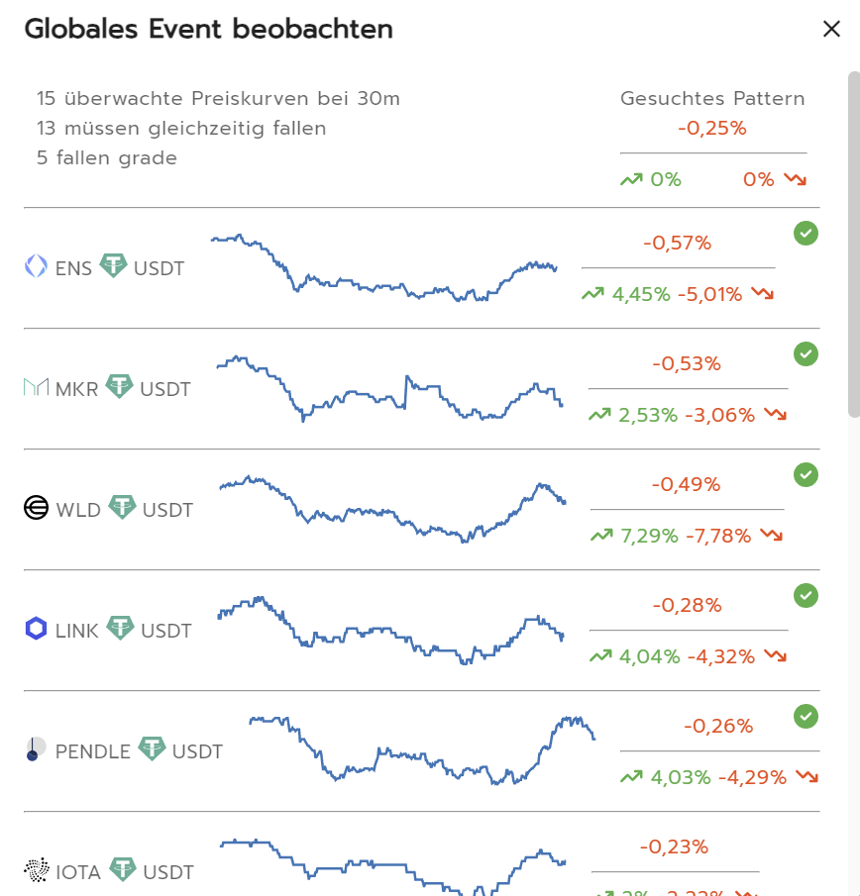
Globale Events – Typ Fallen (Beobachten)
Ist eine Event grade aktiv, kann man den Status live beobachten.
Man sieht alle Preiskurven in der gewählten Zeitscheibe von den gewählten Coins (bzw. Symbols mit dem USDT als Währungs-Coin), sortiert nach dem Steigungspotential der Kurven.
Zudem wird das gesuchte Pattern (Die eingestellten Parameter) angezeigt und die aktuellen Parameter die jeder Coin grade hat.
Außerdem sieht der User auf einen Blick, welche Coins sich bereits dem gesuchten Pattern entsprechend verhalten und wie viele noch fehlen würden, bis die Regel auslöst.

Slide 31
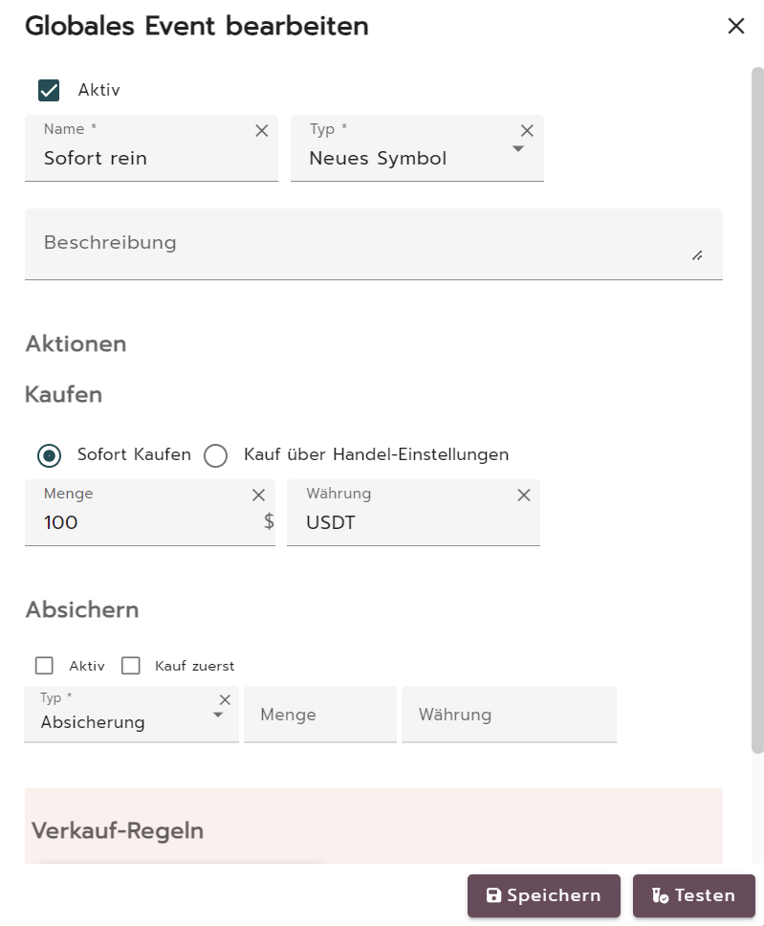
Globale Events – Typ Neues Symbol
Der Erste Preis eines neu gelisteten Coins führt alle aktiven Globalen Regeln vom Typ "Neues Symbol" aus.
Dort kann zwischen 2 Varianten entschieden werden:
Sofort kaufen, mit einer einstellbaren Menge und den Kauf mit einer Absicherungs-Regel versehen.
Eine einmalige Kauf und Verkauf Einstellung aktivieren, wobei zuerst auf die Kaufregel gelauscht wird.

Slide 32
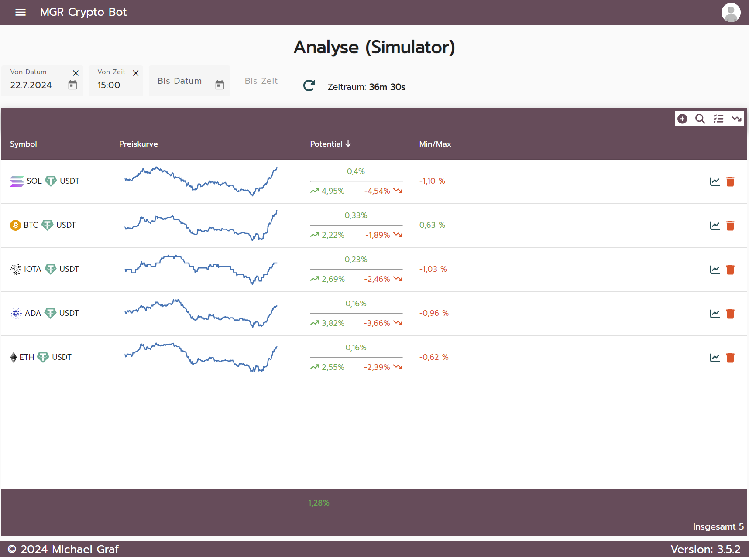
Kurven-Analyse-Seite
Auf der Analyse-Seite können mehrere Symbols untereinander und nach Steigung sortiert in einem einstellbaren Zeitraum in Echtzeit betrachtet werden.
Die selbe Kurvenpotential-Werte wie bei den Globalen Events werden pro Symbol angezeigt.
Einfachheitshalber können alle Coins aus einem gespeicherten Portfolio hereingeladen werden (Lupen-Button).
Zudem gibt es von hier den Zugriff auf das Portfolio-Management und der „Alles Verkaufen“ Aktion.

Slide 33
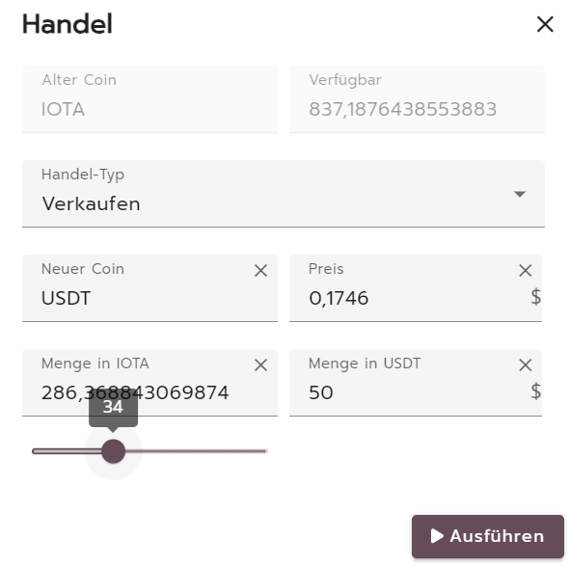
Manueller Handel
Der User kann jede Coin-Paarung (Symbol) auch manuell Handeln in den Mengen, die er möchte, bzw. im Rahmen wie sie im Wallet verfügbar sind.
Egal ob manuell, durch das Herstellen eines Portfolios oder durch das Auslösen einer Automatisierungs-Regel, alle Trade-Aktionen bekommen einen eigenen Hintergrund-Prozess, der sicher stellt, dass der Trade zum bestmöglichsten Preis auch vollständig bedient wird.
Gespeichert wird ein Trade immer als 1 (Ver)Kauf, auch wenn er in der Trading-Plattform gesplittet werden musste. Dann wird der Durchschnittspreis gespeichert und der Zeitpunkt benutzt, als der Trade zu 100% bedient wurde.

Slide 34
Kontakt
Michael Graf
E-Mail: michael_graf_85@gmx.de
Vielen Dank für das Interesse und bei Bedarf kann ich jedem Interessierten einen Test-User anlegen.

